Slide 1





Reunión de Rectores
Cuba-España
El papel de las universidades en la consecución de los ODS
Dra. C. Diana Sedal Yanes
Rectora Universidad de Oriente
Ministerio de Educación Superior

Slide 2

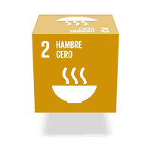




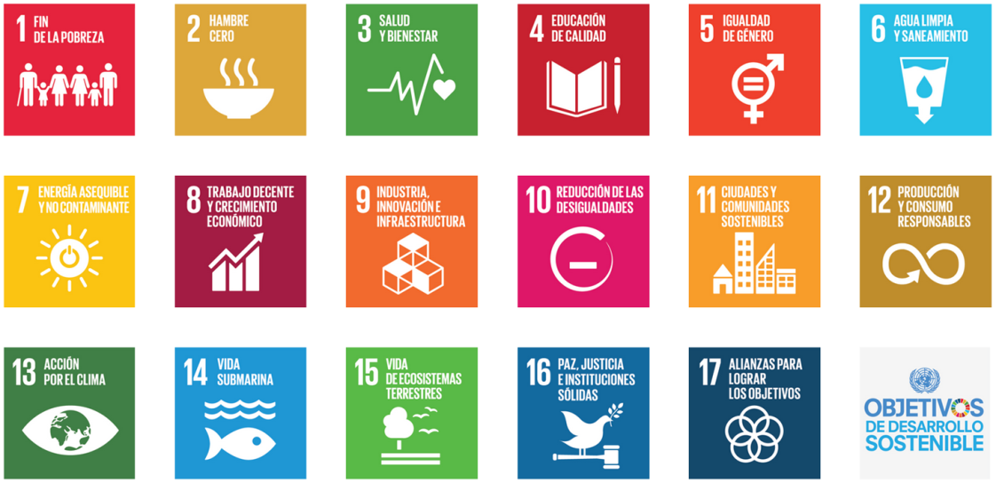







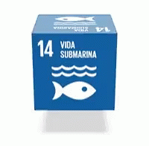
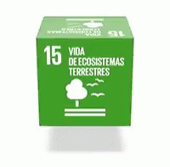

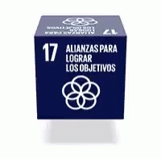
Agenda de Desarrollo Sostenible 2030
17 Objetivos de Desarrollo Sostenible («ODS»)
169 metas económicas, sociales y ambientales para un periodo de quince años.
http://www.un.org/es/agenda2030.html

Slide 3
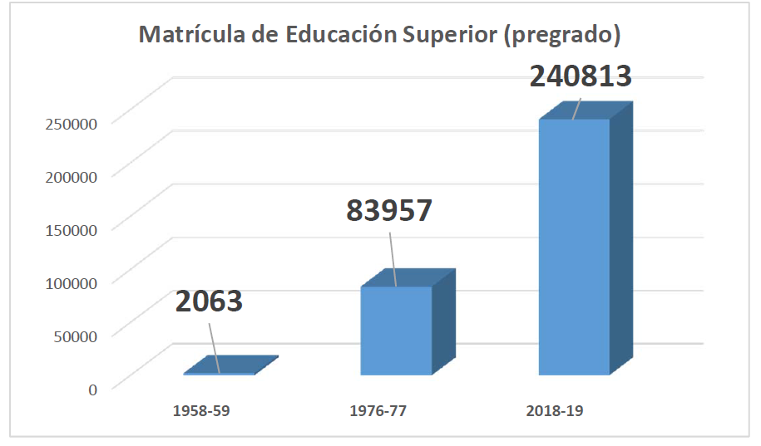
Información del MES
Tasa Bruta de Matrícula: 28,24
Número de carreras: 111
Fuente: Prontuario de la Educación Superior en Cuba año 2018

Slide 4

AGENDA 2030 PARA EL DESARROLLO SOSTENIBLE
17 OBJETIVOS DE DESARROLLO SOSTENIBLE
4. EDUCACIÓN DE CALIDAD
PLANEACIÓN ESTRATÉGICA MES (2017-2021)

Slide 5
AGENDA 2030 PARA EL DESARROLLO SOSTENIBLE
Objetivos de desarrollo sostenibles
Herramientas para la planificación
Creación de sociedades inclusivas y justas
Para las personas de hoy y de futuras generaciones
Desarrollo de las universidades
Formación continua

Slide 6

UNIVERSIDAD
PROCESOS
INVESTIGACIÓN
FORMACIÓN
EXTENSIÓN
CREAR CULTURA
PRESERVAR CULTURA
PROMOVER CULTURA
ÚNICO PROCESO INTEGRADO

Slide 7

Modelo de formación continua
Formación de Posgrado
Formación de perfil amplio en carreras de pregrado
Preparación para el empleo
Responsabilidad de la Educación Superior

Slide 8
Sistema de Posgrado
Superación profesional
Cursos
Diplomados
Posgrado Académico
Maestrías
Doctorados
Entrenamientos
Especialidades
Responsabilidad de la Educación Superior

Slide 9
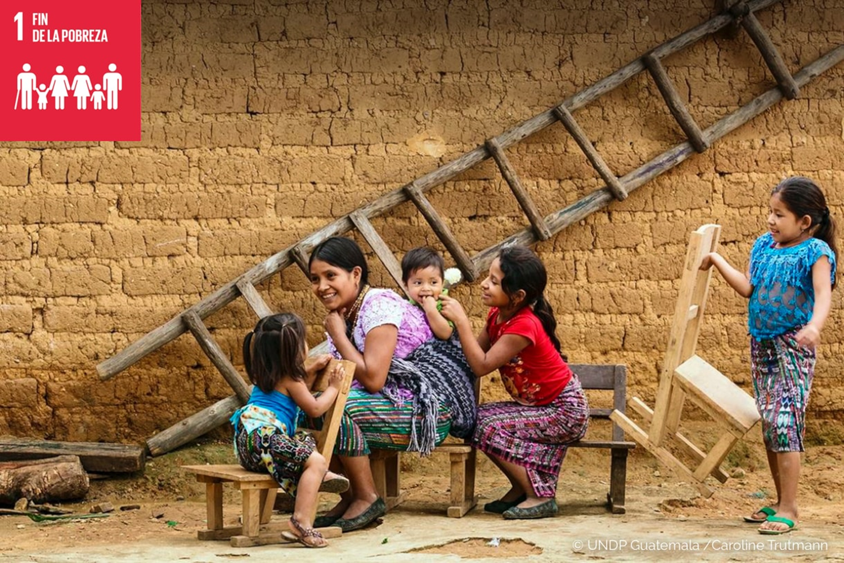
Sistema de Posgrado
http://www.un.org/es/agenda2030.html

Slide 10
Objetivo 1. Fin a la Pobreza
La República de Cuba es un Estado socialista donde se practica desde hace seis décadas la máxima martiana “con todos y para el bien de todos”. En ese contexto uno de los principios revolucionarios de 1959 fue la eliminación de la pobreza, entendida esta no solo como la desigualdad de ingresos, sino como la creación de oportunidades y derechos.
http://www.informenacionalvoluntario_Cuba.mep

Slide 11
Objetivo 1. Fin a la Pobreza
Fuente: Prontuario de la Educación Superior en Cuba año 2018

Slide 12
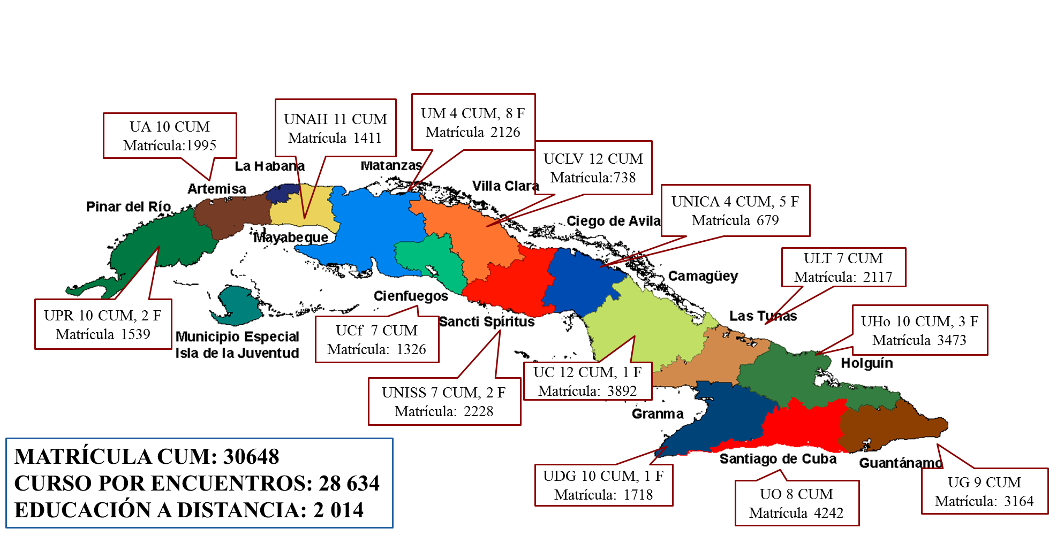
Matrículas en las instituciones de Educación Superior en Cuba
Fuente: Prontuario de la Educación Superior en Cuba año 2018

Slide 13
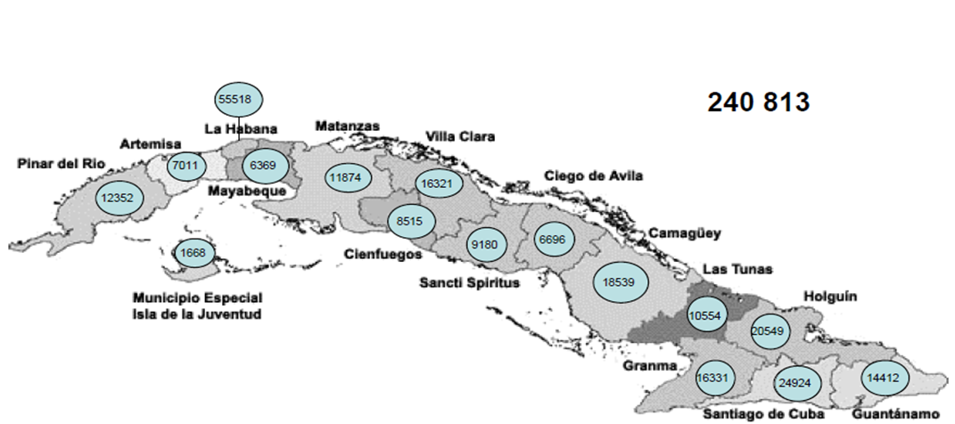
Matrículas en las instituciones de Educación Superior en Cuba
Fuente: Prontuario de la Educación Superior en Cuba año 2019

Slide 14


Objetivo 1. Fin a la Pobreza
En la edición 2018 del Informe Mundial de este índice, Cuba ocupa el lugar 73 en el mundo en el año 2017, entre 189 países, clasificándose entre los países de desarrollo humano alto, con un valor de 0,777, superior al del 2016.
Esperanza de vida al nacer: Estimado 2017:
79,9 años. Lugar 33 en el mundo.
Años promedio de escolaridad: Estimado 2017: 11,8 años. Lugar 38 en el mundo.
Años esperados de escolarización: 14,0 años. Lugar 77 en el mundo.
http://www.informenacionalvoluntario_Cuba.mep

Slide 15
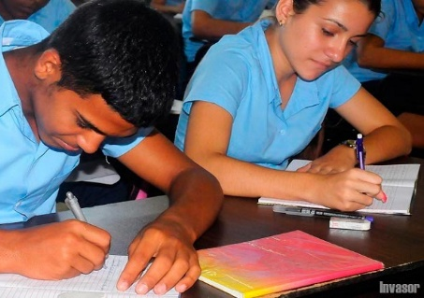
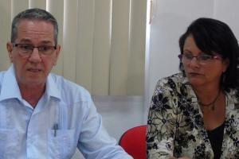
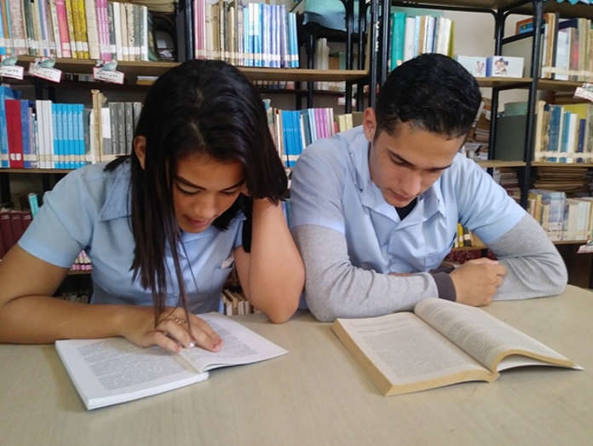
Educación Superior: Más de 78 mil plazas a aspirantes
TOTAL |  | CURSO DIURNO |  | CURSO POR ENCUENTROS |  | EDUCACIÓN A DISTANCIA
 | 2019 | 2018 | 2019 | 2018 | 2019 | 2018 | 2019 | 2018
TOTAL | 79465 | 79053 | 38373 | 38433 | 36897 | 36425 | 4195 | 4195
Requisito para el ingreso al Curso Diurno aprobar con un mínimo de 60 puntos cada uno de los exámenes: Matemática, Español e Historia de Cuba
Se puede solicitar entre las opciones (10) programas de formación del Nivel de Educación Superior de Ciclo Corto
El plan de plazas se cubrió en un 86,0%, siendo el Curso a Distancia el de mejor cubrimiento con un 88,1%, seguido del Diurno con un 87,8 % y del Curso Por Encuentro con un 84,1%.
http://www.informenacionalvoluntario_Cuba.mep

Slide 16
Doctorados otorgados 1977-2016
Total: 14 914

Slide 17
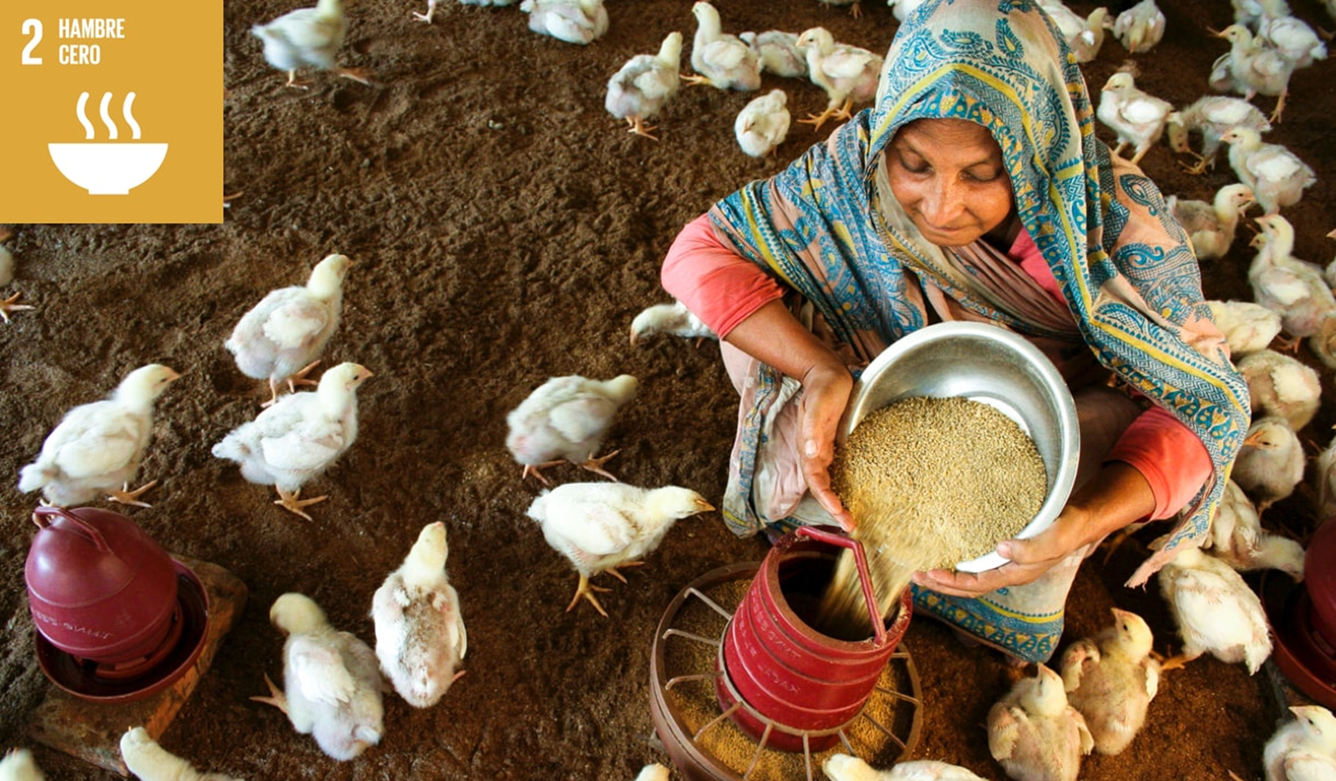
Sistema de Posgrado
http://www.un.org/es/agenda2030.html

Slide 18
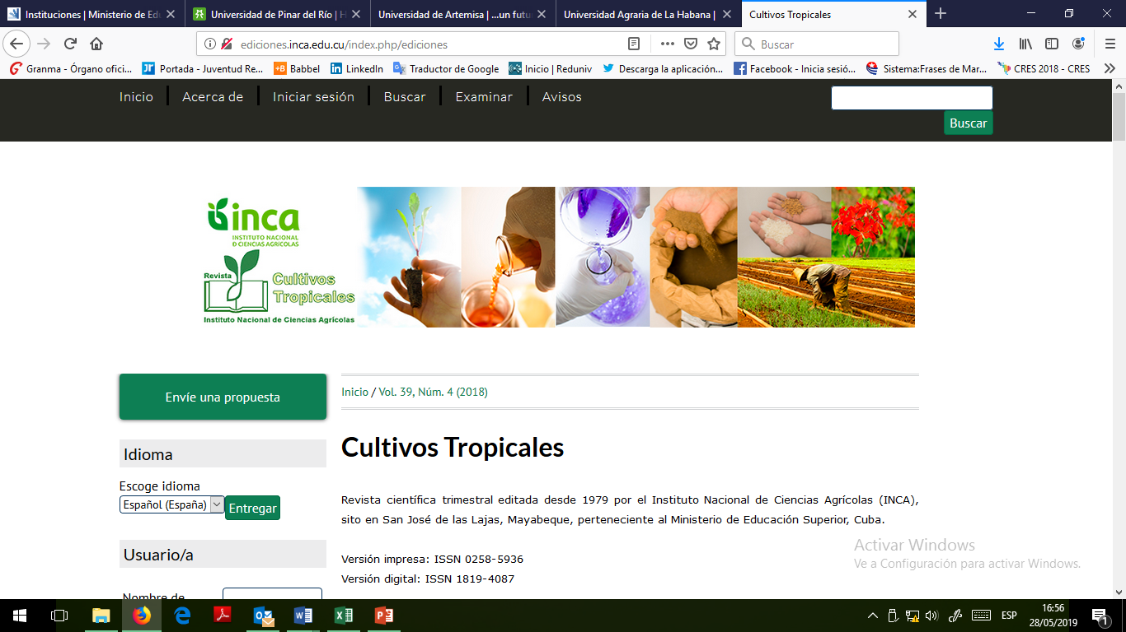

INCA (1970): Unidad de Ciencia y Técnica del Ministerio de Educación Superior de la República de Cuba. Genera y transfiere conocimientos actualizados, tecnologías integrales y nuevos productos de biotecnología, ciencia vegetal y sistemas sostenibles, para elevar de forma eficiente la producción agroalimentaria.
Intercambio de experiencias desde el trabajo científico estudiantil con temáticas relacionadas con la eficiencia de los procesos agroindustriales, productivos y de servicios agropecuarios; la producción de alimentos; el desarrollo rural; la protección, la conservación y el aprovechamiento racional de los recursos naturales y la defensa del país.

Slide 19
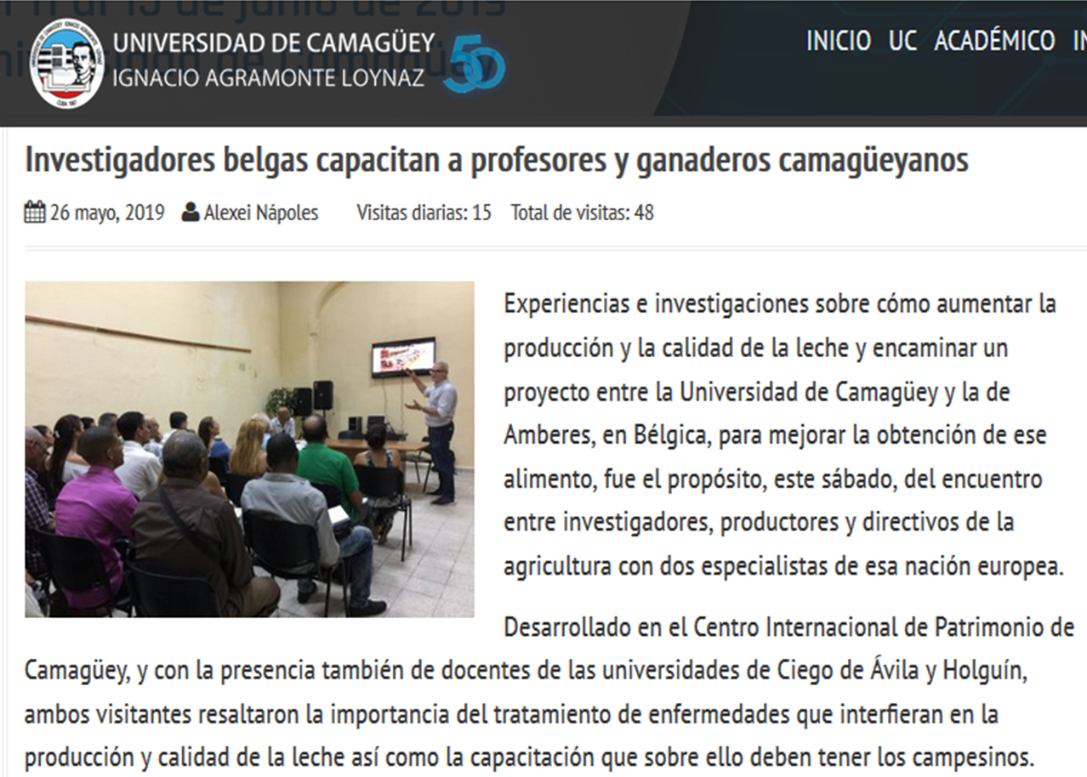
Objetivo 2. Hambre cero
Necesidad de vincular los polos productivos con los polos científicos para obtener mejores rendimientos.
Acudir a la investigación científica para resolver las principales problemáticas.

Slide 20
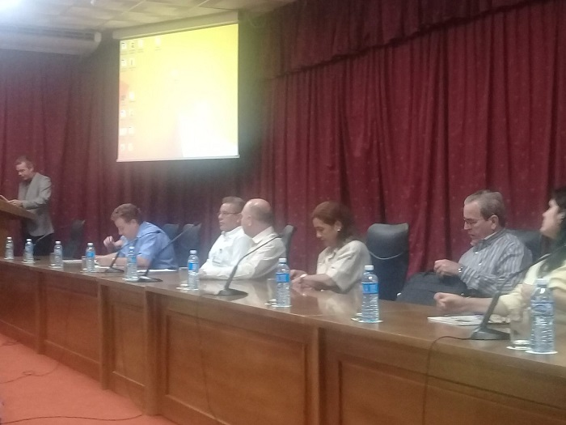
Objetivo 2. Hambre cero
1er. Taller La producción de alimentos con más ciencia
Los alimentos son unos de los surtidos que más importa el país actualmente, muchos de los cuales se pueden producir en Cuba.
Aplicar los resultados de la ciencia, la tecnología e innovación para impulsar el desarrollo del sector agroindustrial.
http://cuba.cu/medio-ambiente/2019-06-07

Slide 21
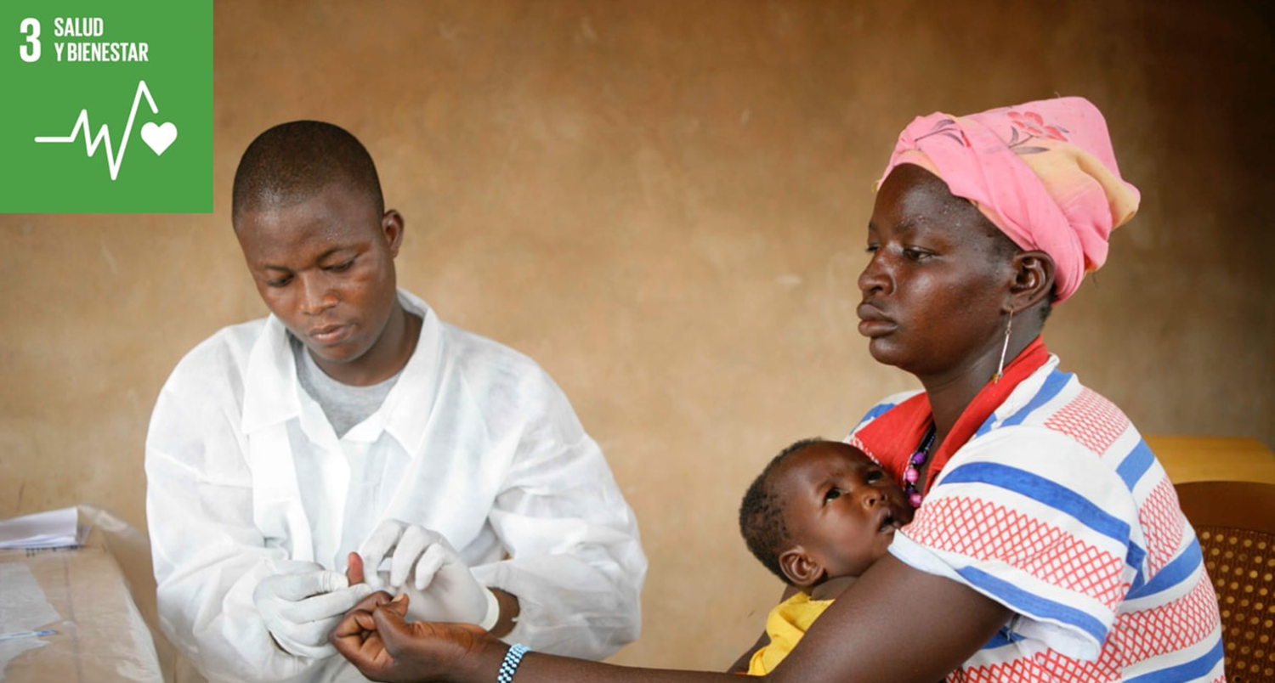
Sistema de Posgrado
Para una población de más de 11 millones 200 mil habitantes

Slide 22


Objetivo 3. Salud y Bienestar
20 proyectos nacionales e internacionales, servicios científicos y técnicos, integra colectivos de autores que cuentan con premios de la Academia de Ciencias de Cuba, Premios CITMA provincial y MINAGRI.
Por sus logros y la introducción de conceptos de una sola salud el Centro Nacional de Sanidad Agropecuaria CENSA en San José de las Lajas, fue reconocido por la Universidad Agraria de La Habana “Fructuoso Rodríguez Pérez” y por la Academia de Ciencias de Cuba por la obtención relevante de premios Anuales de esa institución.
http://www.camoaradioweb.icrt.cu/

Slide 23
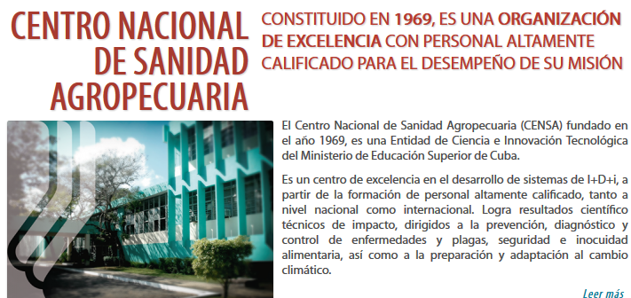
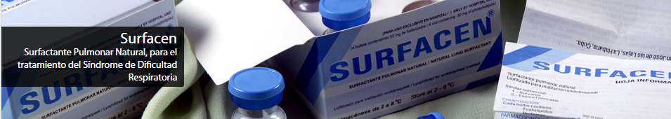
Objetivo 3. Salud y Bienestar
http://cuba.cu/medio-ambiente/2019-06-07

Slide 24
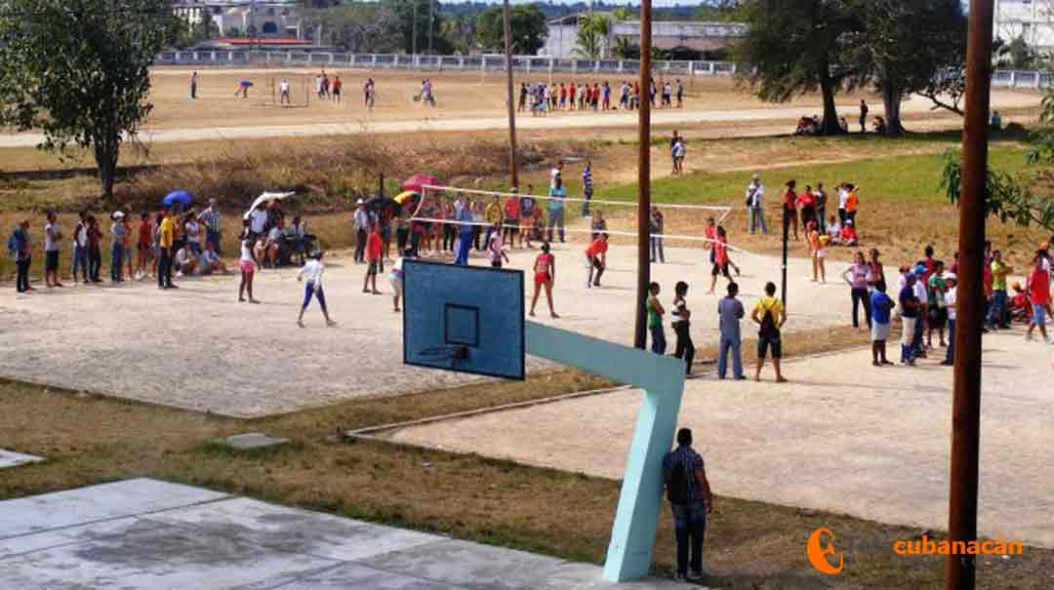
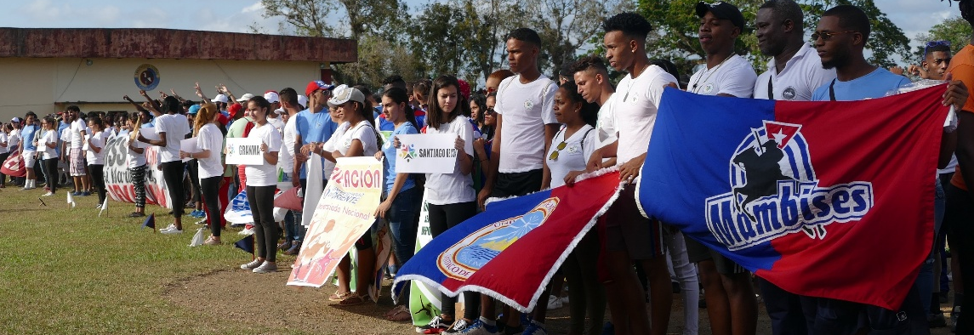
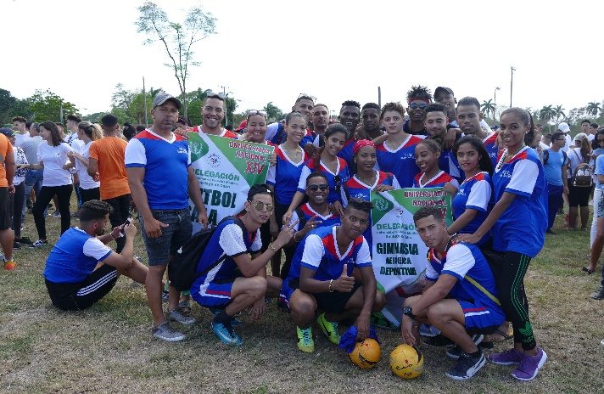

Objetivo 3. Salud y Bienestar
1250 participantes entre atletas, entrenadores, árbitros y directivos del deporte de mas de 30 universidades.
Dirigidas al mejoramiento de la salud y de la calidad de vida de la población desde una visión del "Deporte para Todos".
Relación entre la formación ciudadana, la cultura física y el deporte.
https://www.uclv.edu.cu/universiadas-la-uclv/

Slide 25
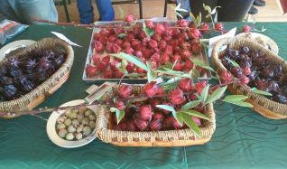
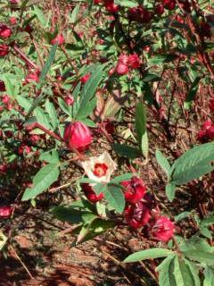
Objetivo 3. Salud y Bienestar
El Instituto Nacional de Ciencias Agrícolas (INCA) en San José de las Lajas, capital de Mayabeque, celebra el segundo Simposio Internacional de Flor de Jamaica, los días 7 y 8 de junio de 2019.
En el encuentro se exponen estudios demostrativos de las diversas potencialidades de la Flor de Jamaica como medicina natural para el control de la presión arterial, el colesterol, el estrés y otros padecimientos.
Sus investigaciones demuestran la posibilidad de extraer aceite comestible de la semilla de la flor de Jamaica y utilizar la torta resultante en la alimentación animal.
http://www.camoaradioweb.icrt.cu

Slide 26
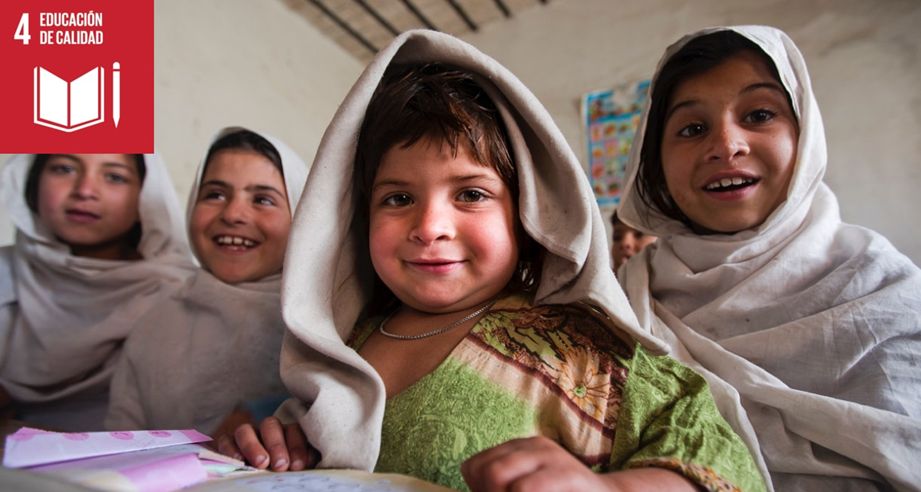
Sistema de Posgrado
http://www.un.org/es/agenda2030.html

Slide 27
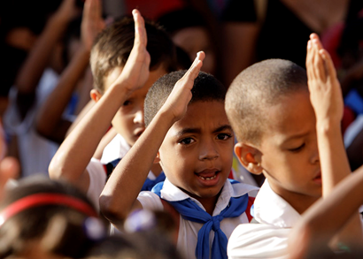
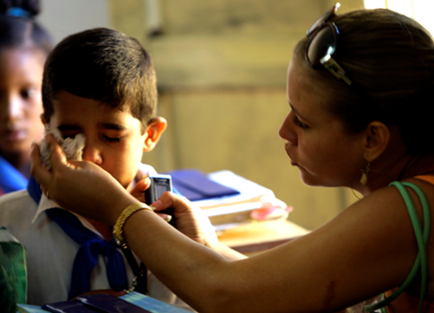
Objetivo 4. Educación de Calidad
El acceso universal
La educación para el cambio social
La importancia de los profesores
http://www.cubadebate.cu/noticias/2016/11/08/por-que-la-educacion-en-cuba-es-una-historia-de-exitos-y-lo-que-puede-ensenar-al-mundo

Slide 28
El Sistema Universitario de Programas de Acreditación
1728
1947
1952
1964
29 instituciones ostentan categorías superiores de acreditación (el 13.7% de excelencia), dando muestras de la apropiación de una cultura por la elevación de la calidad entre toda la
comunidad universitaria.

Slide 29
Objetivo 4. Educación de Calidad

Slide 30
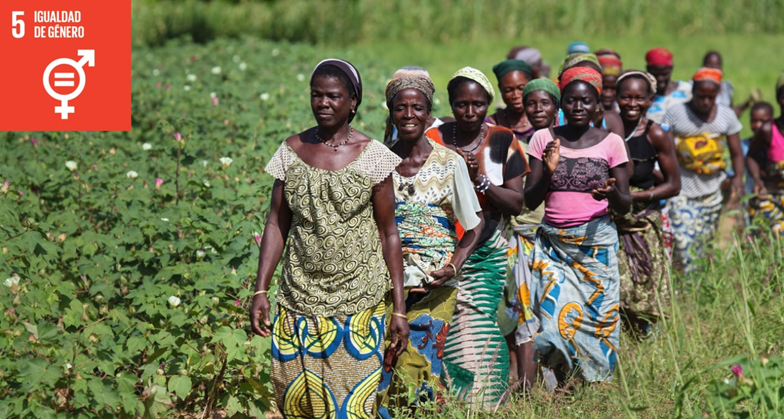
Objetivo 1. Hambre cero
http://www.un.org/es/agenda2030.html

Slide 31
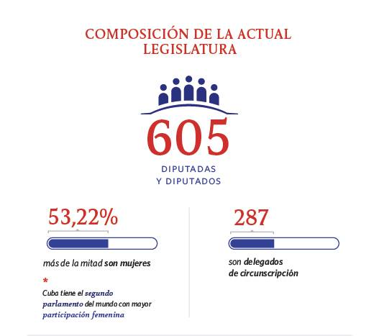
Objetivo 5. Igualdad de Género
http://www.parlamentocubano.gob.cu/index.php/diputados/

Slide 32
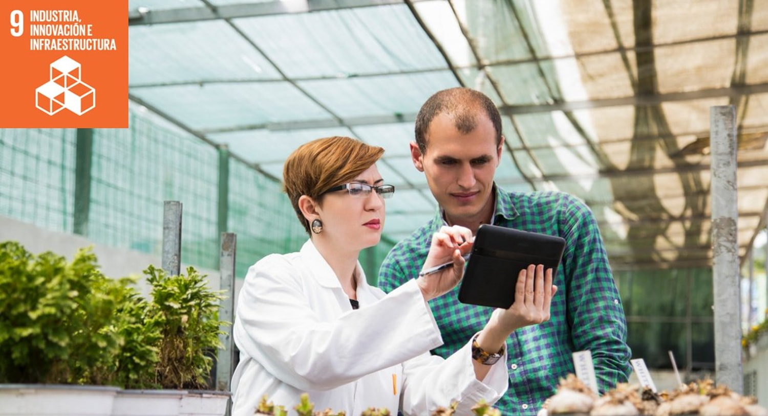
Objetivo 1. Hambre cero
http://www.un.org/es/agenda2030.html

Slide 33
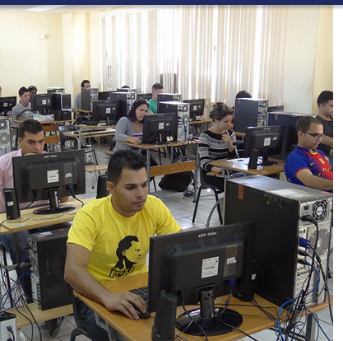
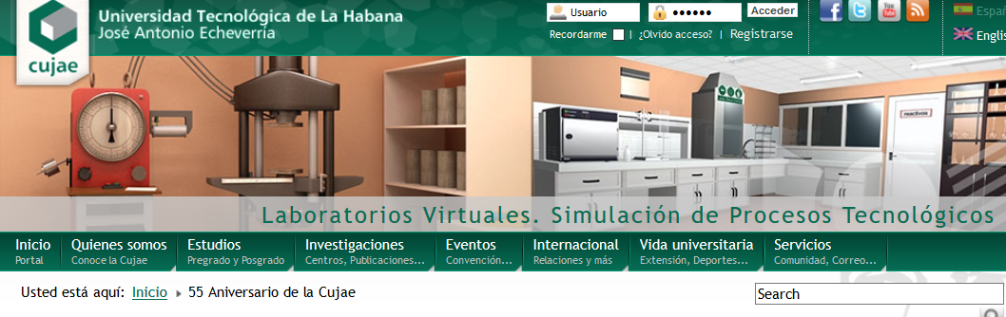
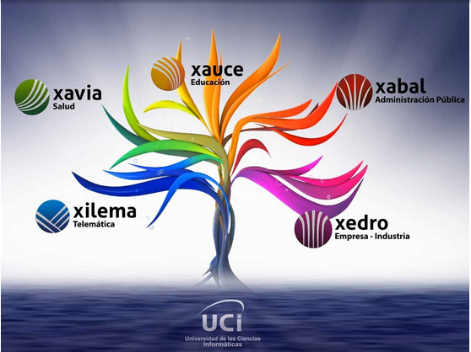
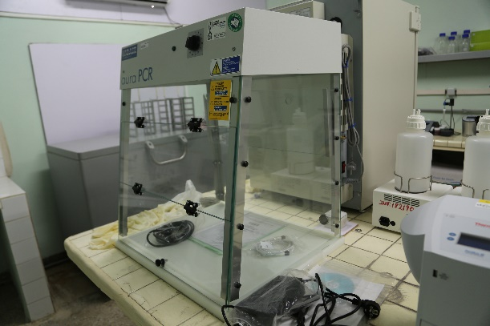
Objetivo 9. Industria, Innovación e Infraestructura
Fortalecer el gobierno en línea que facilite una gobernabilidad transparente y la interacción directa con el ciudadano.
Laboratorios de alto desempeño en función de la formación de profesionales
Productos y servicios para perfeccionar la gestión de proceso

Slide 34
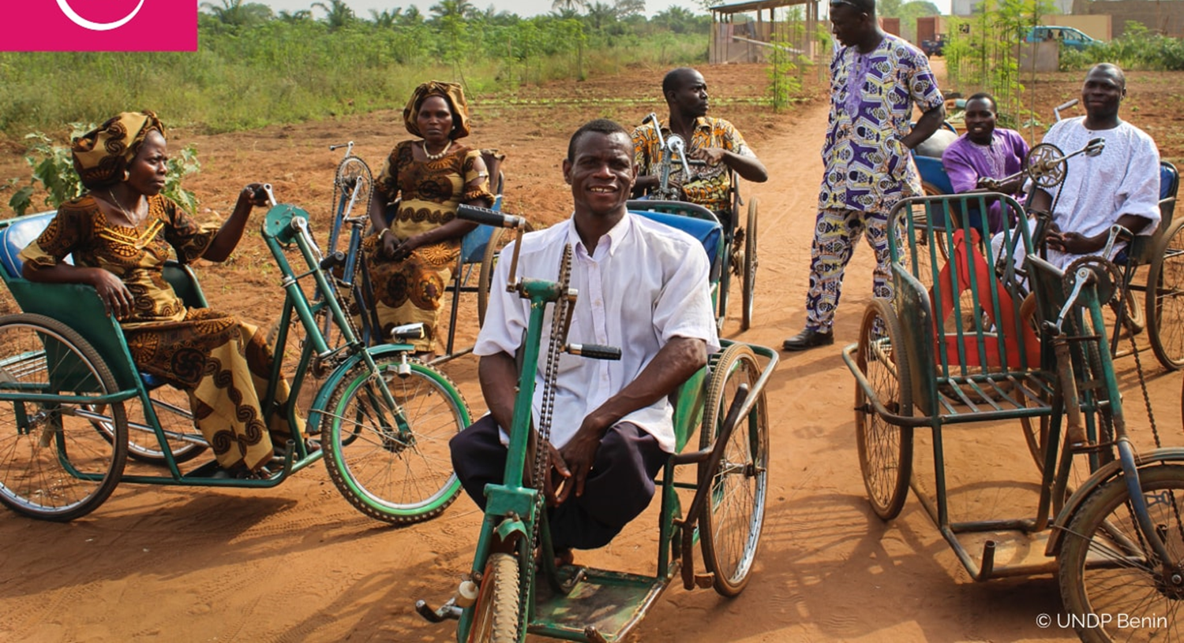
http://www.un.org/es/agenda2030.html

Slide 35
Objetivo 10. Reducción de las desigualdades
Ejemplo en el orden territorial, un indicador tan significativo y que reúne condiciones de vida, como la esperanza de vida al nacimiento, es mayor en el oriente del país, provincia de las Tunas a la Habana.
En el orden de características personales, los niveles educacionales o el desempleo de poblaciones blancas o negras son muy similares 3,3 y 3,2 por ciento respectivamente según el Censo de Población y Viviendas del 2012
El índice de paridad de Género entre niños y niñas en la educación primaria en 1.

Slide 36
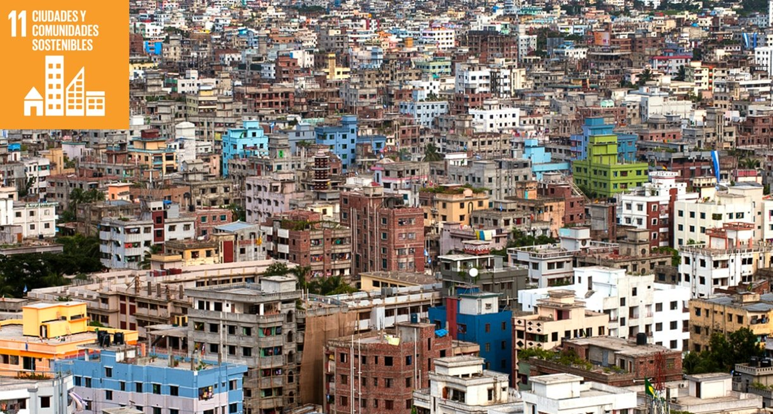
http://www.un.org/es/agenda2030.html

Slide 37
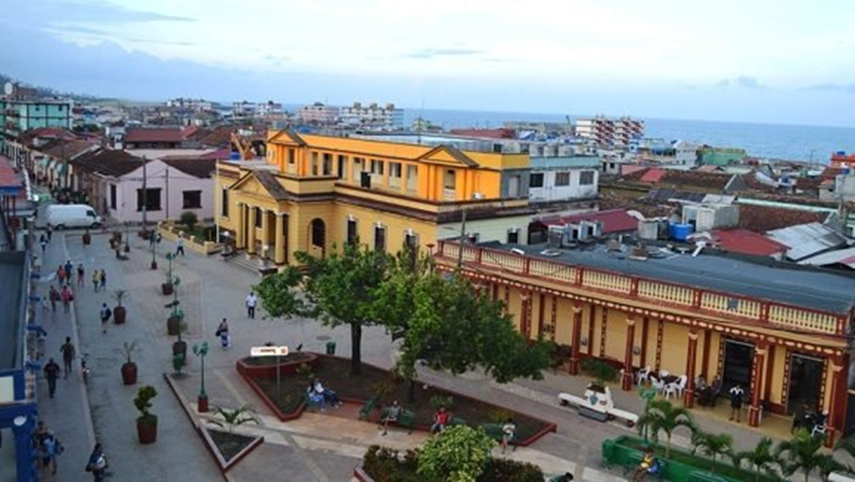
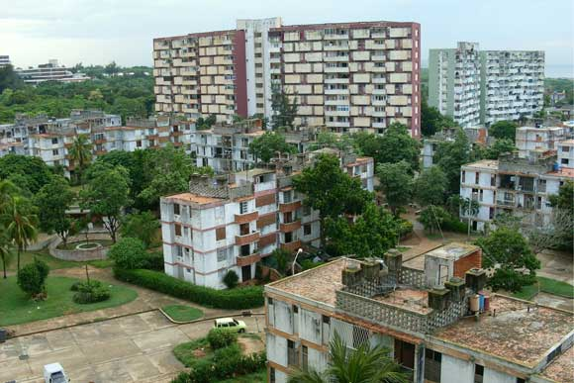
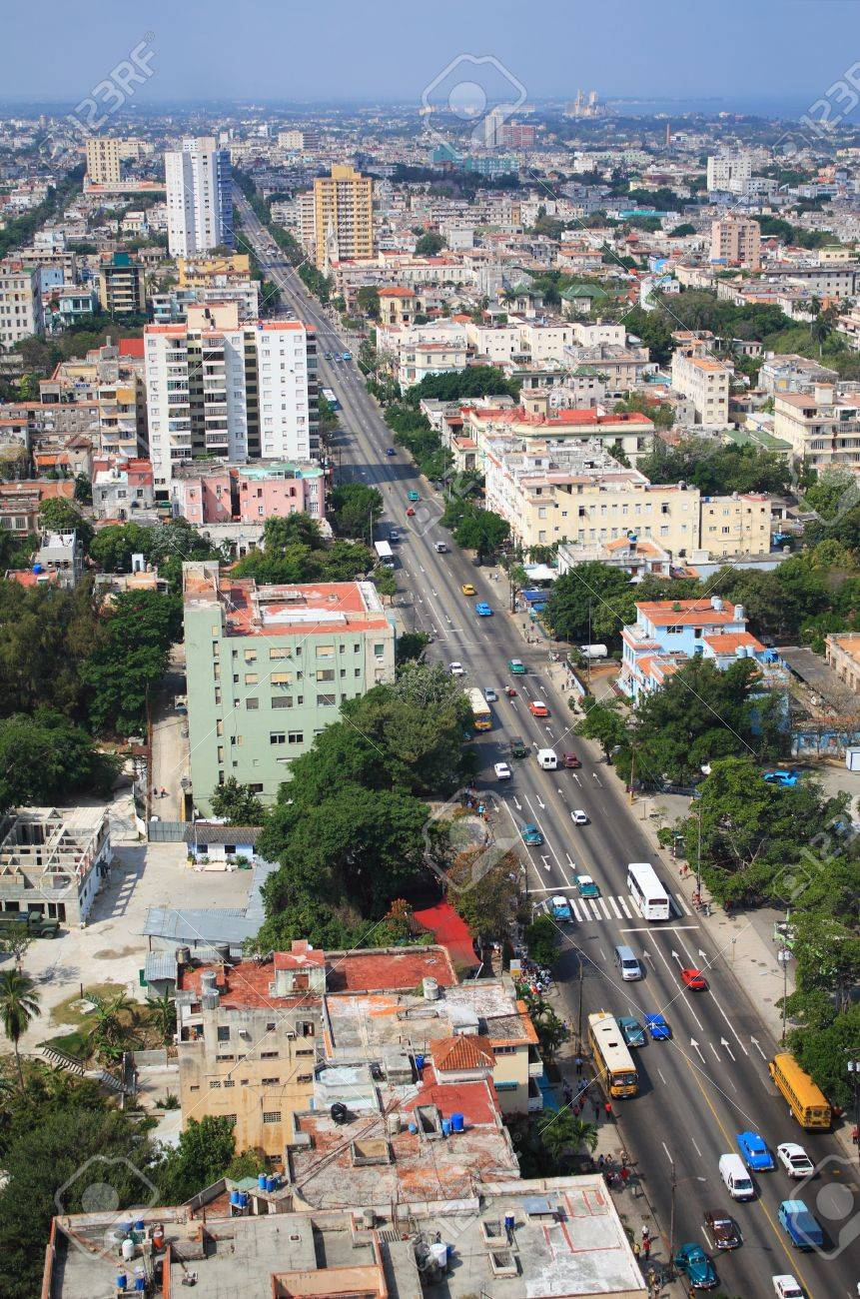
Objetivo 11. Ciudades y Comunidades Sostenibles
Ejecución de urbanizaciones y viviendas según el plan de prioridades nacionales consideradas en la Política de la Vivienda.
El ordenamiento urbanístico de las ciudades, conducida por los gobiernos locales, con la coordinación técnica del Sistema de la Planificación Física y la participación activa de los organismos, instituciones, academia, organizaciones de la sociedad civil y la población en todas las fases del proceso.
http://www.ipf.cu

Slide 38
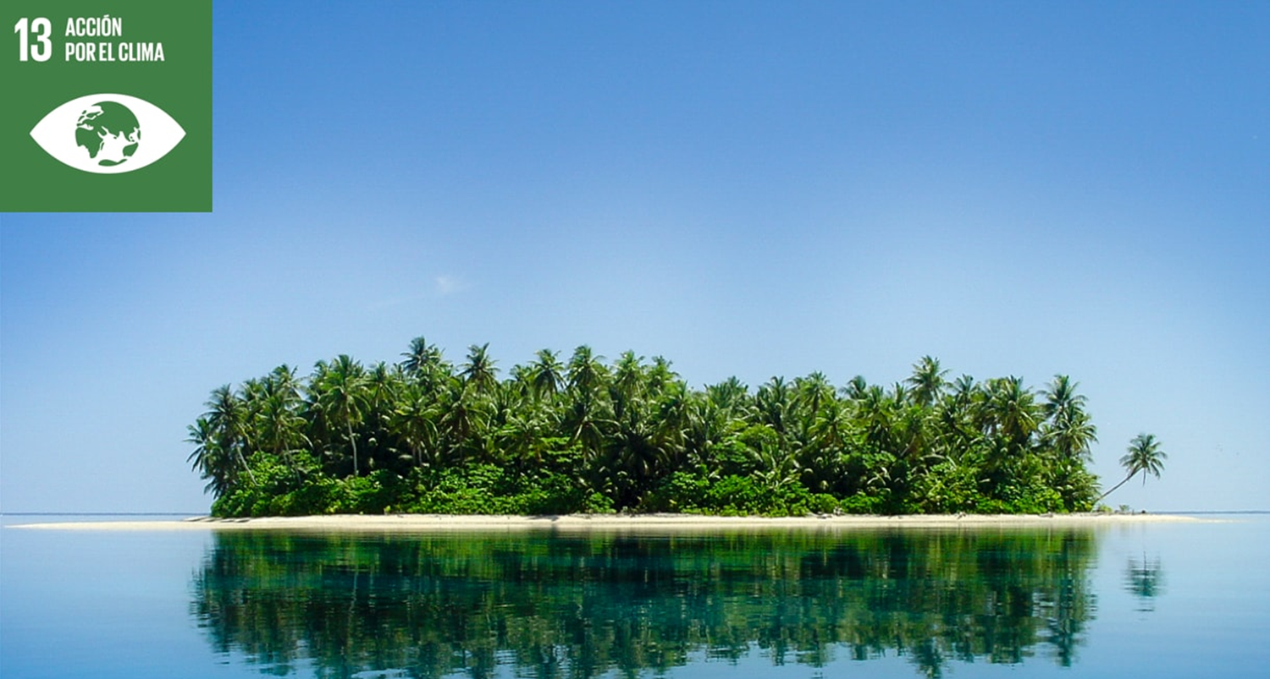
http://www.un.org/es/agenda2030.html

Slide 39
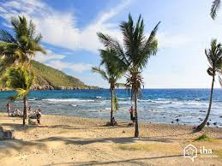
Objetivo 13. Acción por el clima
Cuba cuenta con un Plan de Estado para el Enfrentamiento al Cambio Climático, comúnmente conocido como “Tarea Vida”. Este Plan se estructura en 5 Acciones Estratégicas y 11 Tareas Específicas. Las primeras se proyectan en dos direcciones principales: la protección de los asentamientos costeros y la adaptación en la actividad agropecuaria.
Cuba cuenta con un sistema de Alerta Temprana.
Vigilancia, análisis y pronóstico de peligros; la evaluación de sus variables y del riesgo; la difusión de las alerta, los avisos y orientación a la población.
http://www.sierramaestra.cu/index.php/santiago-de-cuba/22714

Slide 40

http://www.un.org/es/agenda2030.html

Slide 41
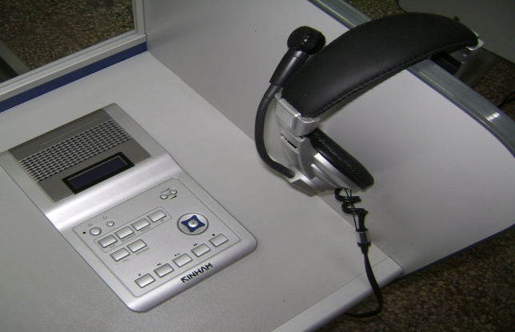
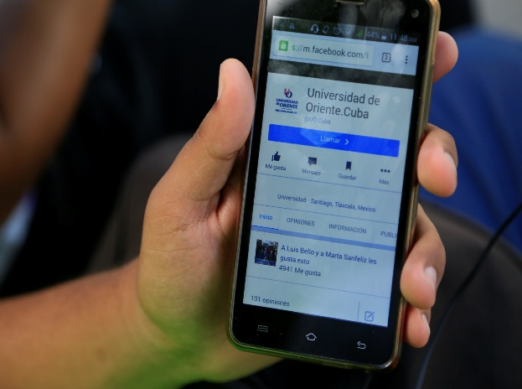
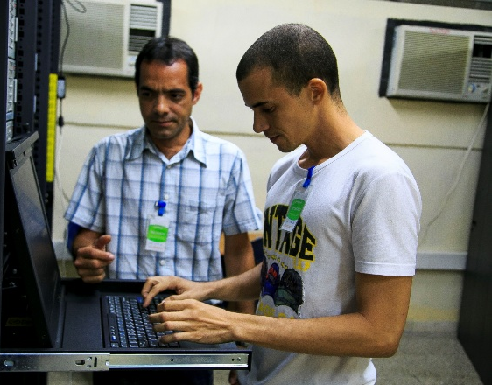
Objetivo 17. Alianzas para lograr los objetivos
Cooperación internacional en beneficio e interés mutuo y equitativo.
Eventos de internacionales y socialización de ciencia entre universidades cubanas y extranjeras.
Notable avance en la disponibilidad de nuevos laboratorios (19) para la formación integral del profesional
Amplia disponibilidad de la Red Universitaria en cada una de las sedes.

Slide 42

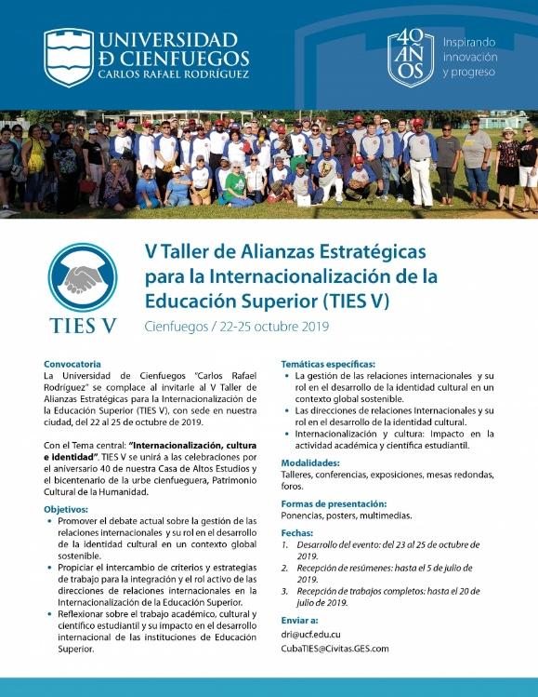

Objetivo 17. Alianzas para lograr los objetivos

Slide 43
Objetivo 17. Alianzas para lograr los objetivos
Doctores extranjeros formados en Cuba: 1677
Países de procedencia: 74

Slide 44
Contribución de las universidades cubanas a la consecución de los ODS
Establecer sinergias para fomentar y aprovechar de manera sustentable las capacidades humanas, científicas, tecnológicas de las universidades y las entidades de ciencia y orientarlas a la elevación de la calidad de vida de las personas y el desarrollo de los territorios.
Diseñar estrategias de desarrollo local que integre la formación del potencial humano, la gestión del conocimiento y la innovación en correspondencia con los sectores estratégicos, la política social, económica y de ciencia priorizadas por el país.
Conseguir que la I+D+i y el posgrado de la Educación Superior Cubana sean un factor determinante de desarrollo en las condiciones de una sociedad que avanza sobre la base del conocimiento y las prioridades del país.

Slide 45
Contribución de las universidades cubanas a la consecución de los ODS
Potenciar alianza entre todos los actores de la educación superior y otros organismos en función de articular las bases del plan nacional de desarrollo económico y social hasta el 2030 y los ODS para alcanzar aportes sostenidos al desarrollo local.
Las universidades deben estimular el entrecruzamiento de las fronteras disciplinarias” y promover un “enfoque de pensamiento integrado”, un diálogo abierto y constructivo entre los científicos y los teólogos e incluso incluir a nuevos actores e instituciones sociales y empresariales en los procesos de producción, difusión y uso de los conocimientos.

Slide 46
DESAFÍO
Integrar en la planeación estratégica del organismo y sus estructuras subordinadas las metas e indicadores correspondientes a cada ODS fijando la responsabilidad en su consecución mediante los balances parciales y finales según planificación anual.
Establecer un sistema de información integrado que facilite la recopilación de datos para evaluar los avances de los ODS a través de los indicadores elaborados para cada proceso y resultados proporcionados por las universidades y centros adscritos al MES.

Slide 47
Reunión de Rectores
Cuba-España
El papel de las universidades en la consecución de los ODS
Dra. C. Diana Sedal Yanes
Rectora Universidad de Oriente
Ministerio de Educación Superior

